Slide 1
Порівняння обсягів і структури забруднення
міст України

Slide 2
Що таке забруднення? Їхні види.
Забру́днення — привнесення в природно-антропогенне середовище, виникнення в ньому нових, не характерних для середовища фізичних, хімічних, біологічних речовин, агентів, які негативно впливають на людину і живі організми.
Механічні
Забруднення
Хімічні
Фізичні
Біологічні

Slide 3
Механічні — це забруднення навколишнього середовища механічними відходами без хіміко-фізичних наслідків.
Хімічні — це зміна хімічних властивостей середовища, що спричиняє негативний вплив на екосистеми й техногенні системи.
Фізичні — це зміна фізичних параметрів навколишнього середовища, що призводить до негативних наслідків.
1. Температурно-енергетичне (теплове)
2. Світлове
3. Електромагнітне
4. Радіоактивне
5. Шумове
Біологічні — це проникнення в екосистеми чи техногенні системи живих істот, ворожих певним співтовариствам.

Slide 4
За даними 1992-2012 років, дуже високий та високий рівень забруднення атмосферного повітря спостерігався більше ніж у 20 містах України.
Як зазначають в міністерстві, протягом 20-річного періоду найбільш забрудненими є міста, переважно, на сході та центрі України, зокрема, у Донецькій області – Горлівка, Дзержинськ, Донецьк, Єнакієве, Краматорськ, Макіївка, Маріуполь і Слов’янськ.
На початку 90-х років високий рівень забруднення спостерігався в Луганську, зберігається дотепер у Лисичанську, Рубіжному і Сєвєродонецьку.
В центральному регіоні найбільш забруднене повітря у Дніпропетровську, Дніпродзержинську та Кривому Розі.
У Черкасах високий рівень забруднення спостерігався до 2008 року, згодом він зменшився до підвищеного.
В південному регіоні протягом всього періоду дуже високий рівень забруднення залишається в Одесі, високий – у Красноперекопську та Запоріжжі, з 1999 року – в Армянську.
На заході високий рівень забруднення повітря спостерігається у Луцьку, в окремі роки – у м. Ужгород.
Загалом, на території України протягом 1992-2012 років рівень забруднення атмосферного повітря характеризувався, як високий.

Slide 5
Викиди шкідливих речовин у атмосферу в окремих містах України, тис. т
Місто | 1995р. | 2000р.
Алчевськ | 94,2 | 78,7
Вінниця | 4,6 | 2,1
Горлівка | 130,6 | 50,4
Дніпродзержинськ | 84,6 | 105,0
Дніпропетровськ | 177,1 | 97,3
Донецьк | 298,7 | 197,9
Дебальцеве | 149,9 | 108,6
Єнакієве | 174,0 | 74,8
Запоріжжя | 143,3 | 135,5
Івано-Франківськ | 2,7 | 0,8
Енергодар | 101,0 | 80,8
Керч | 51,4 | 10,6
Київ | 53,3 | 32,6
Красний Луч | 41,5 | 20,1
Луганськ | 79,5 | 144,2
Кривий Ріг | 454,7 | 443,4

Slide 6
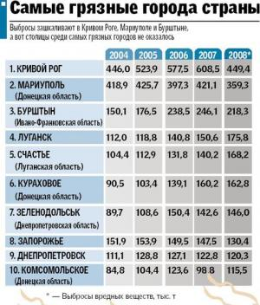
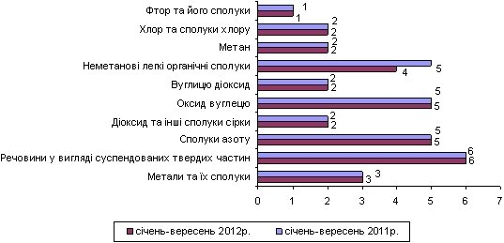

Slide 7
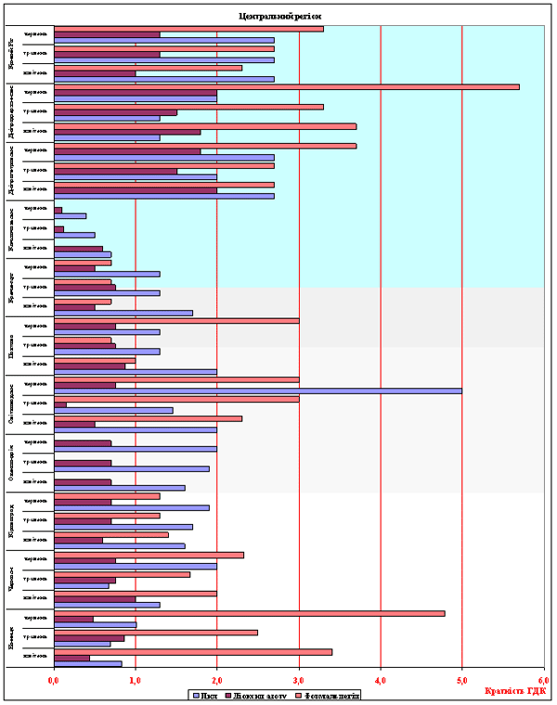

Slide 8
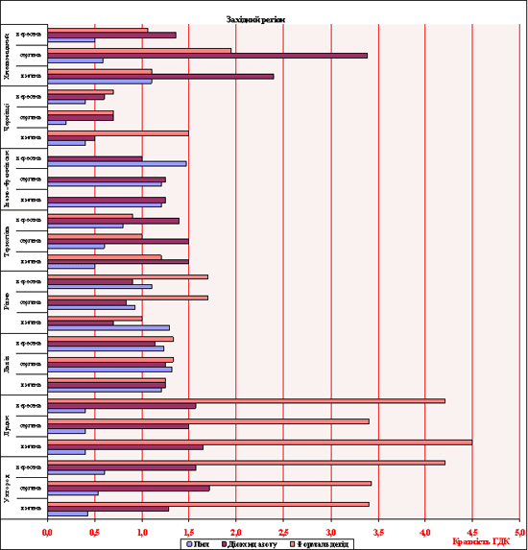

Slide 9
